Slide 1
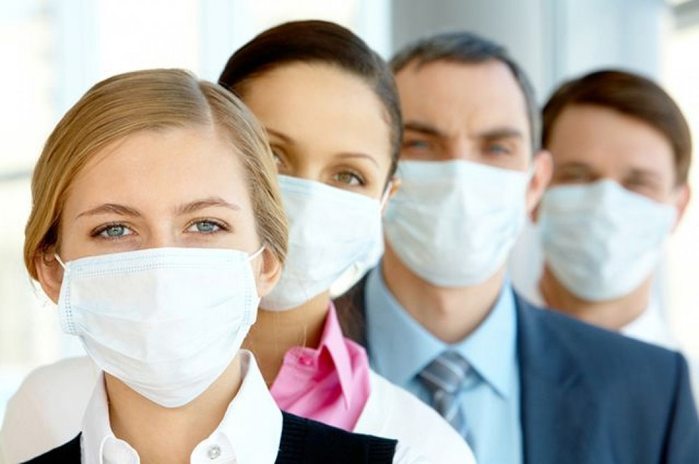

Slide 2
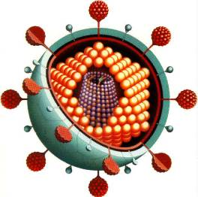
"Вирусы - это плохие новости в хорошей упаковке из белка."
Питер Медавар
Вирусы

Slide 3
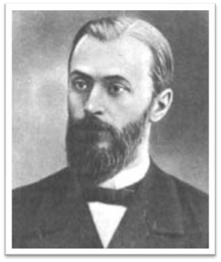
История изучения вирусов
Русский ботаник
1892 г. открытие вируса
Дмитрий Иосифович Ивановский.

Slide 4
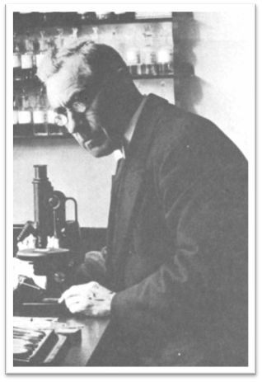
История изучения вирусов
В 1899 году голландец Мартин Бейеринк ввел термин «вирус».

Slide 5
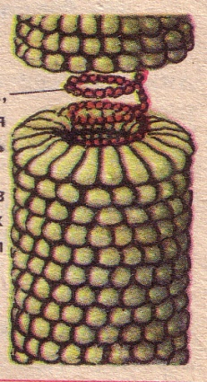
Строение вируса
Мельчайшие живые организмы
Размеры варьируют от 20 до 300нм
В среднем в 50 раз меньше бактерий
Нельзя увидеть с помощью светового микроскопа
Проходят через фильтры, не пропускающие бактерий
Нуклеиновая
Кислота (ДНК
РНК)
Белковая оболочка - капсид

Slide 6
Состав вирусов
Вирусы
(по составу)
ДНК –
содержащие
Оспа,
Герпес,
РНК –
содержащие
ретровирусы
Грипп, краснуха, бешенство,
ВИЧ.
Химические вещества
ДНК
РНК
Белки
Углеводы
Липиды

Slide 7

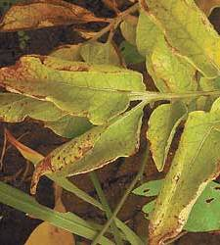
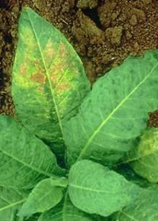
Многообразие вирусов
Болезни растений:
Мозаичная болезнь табака, огурцов, томатов
Карликовость
Скручивание листьев
Желтуха
Скручивание листьев
Вирус табачной мозаики

Slide 8
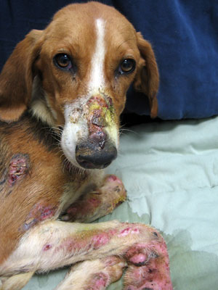
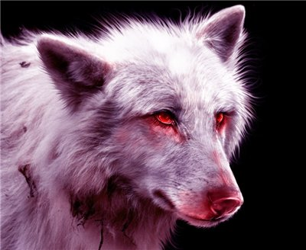
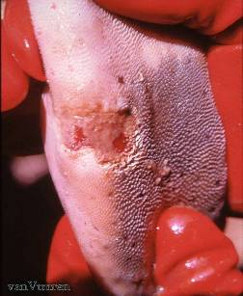
Многообразие вирусов
Болезни животных:
Ящур
Инфекционная анемия лошадей
Чума свиней, птиц
Грипп свиней, птиц
Вирусная болезнь плотоядных животных (болезнь Карре)
Ящур коров
Чума плотоядных животных

Slide 9
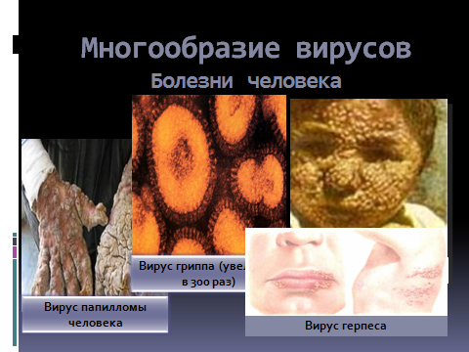

Slide 10
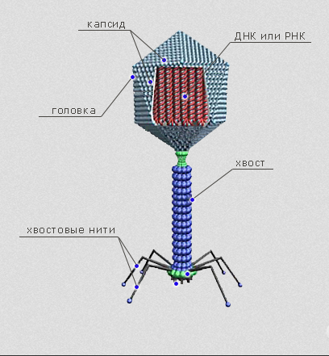
Многообразие вирусов
Бактериофаги – вирусы поражающие бактерии
Биологический способ борьбы с бактериями вызывающими заболевания живых организмов

Slide 11
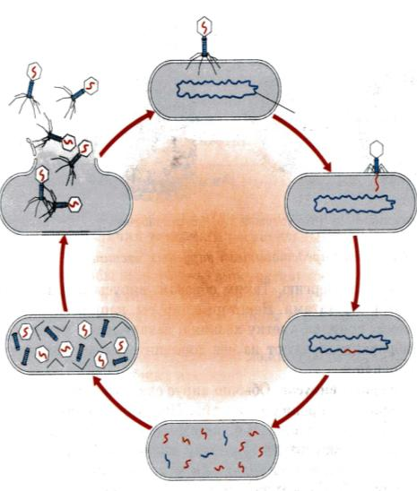
Этапы жизненного цикла вируса
Прикрепление вируса к клетке –хозяина.
2.Проникновение вируса в клетку – инфицирование.
3. Настраивает метаболический аппарат хозяина на воспроизведение вириона.
4. Синтез вирусных белков и самосборка капсида.
5. Выход множества вирусов из клетки.
6. При этом клетка либо погибает, либо остается жива.

Slide 12
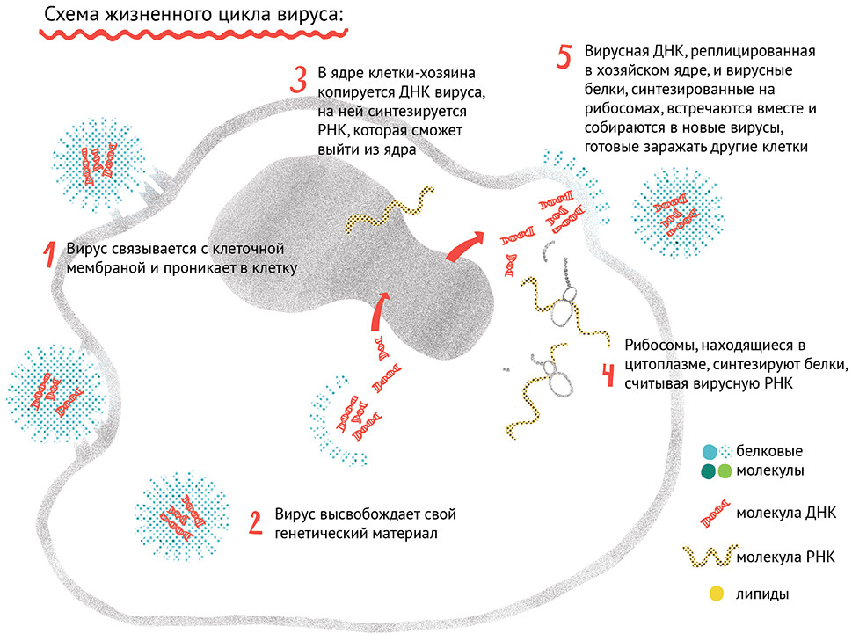

Slide 13
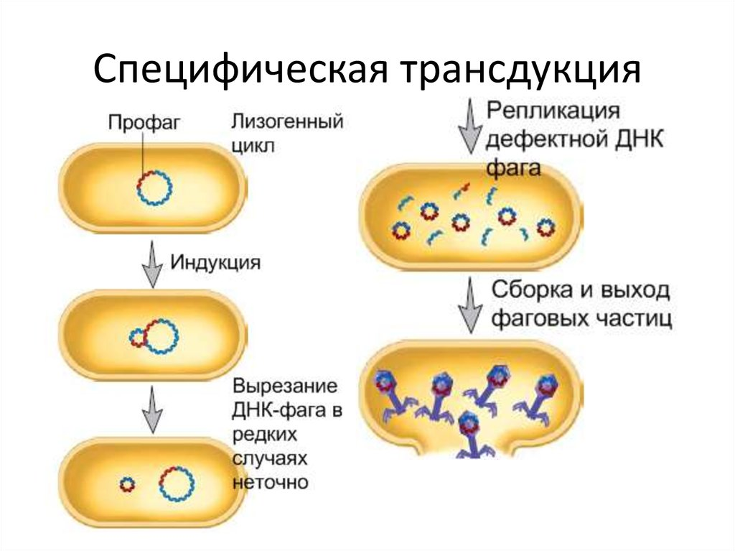

Slide 14
Значение вирусов
Вирусы являются возбудителями многих опасных болезней человека, животных и растений
Использование в генетике и в селекции для получения вакцин против вирусных заболеваний, уничтожение вредных для сельского хозяйства насекомых, растений, животных.

Slide 15

Почему с вирусами – возбудителями заболеваний трудно вести борьбу и полностью их уничтожить?
Микроскопические размеры.
Не имеют клеточного строения. Находятся на границе живого и неживого.
Вирусы не растут и не имеют собственного обмена веществ.
Способны жить и воспроизводиться, паразитируя внутри других клеток.
Каждый тип вируса распознает и инфицирует лишь определенные типы клеток.
Легко приспосабливаются к новым условиям, мутируют.
Могут долгое время находиться в скрытой форме.

Slide 16
Найдите три ошибки в приведенном тексте. Укажите номера предложений, в которых они сделаны, исправьте их.
(1) Вирусы - внутриклеточные паразиты. (2) Генетический аппарат всех вирусов представлен молекулой ДНК. (3) Они синтезируют свои нуклеиновые кислоты и белки из соответствующих мономеров клетки хозяина. (4) Вирусы относят к прокариотам. (5) Оболочка вируса образована комплексом полисахаридов. (6) Вирусы - возбудители многих опасных заболеваний: бешенства, гепатита и др. (7) Вирусы паразитируют в клетках растений, животных, человека. (8) Особая группа вирусов - бактериофаги - поражает клетки бактерий.

Slide 17
Задания
https://studarium.ru/article-test/141
https://www.bio-faq.ru/prtwo/prtwo104.html

